Slide 1
SEGURIDAD Y EFICIENCIA EN LA OPERACIÓN Y MANTENIMIENTO DE
MAQUINAS, EQUIPOS, INSTALACIONES Y SISTEMAS

Slide 2
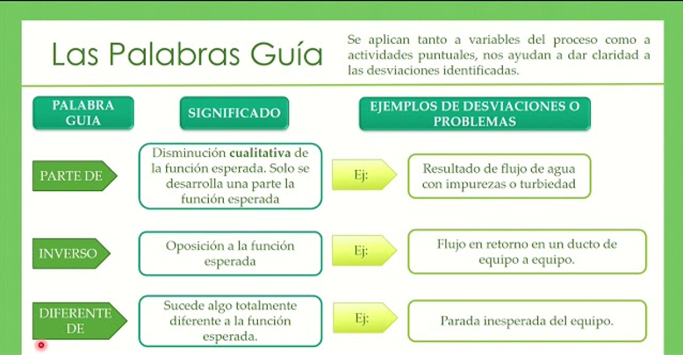
ANALISIS HAZOP

Slide 3
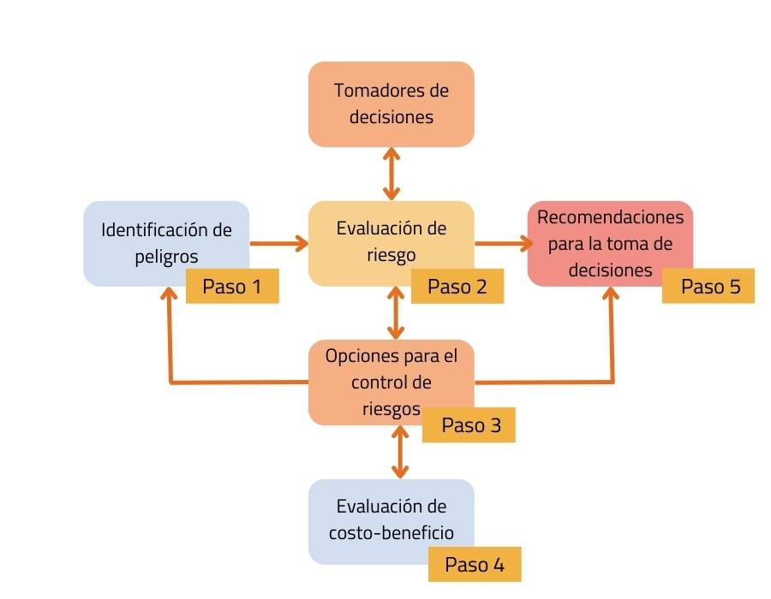
ANALISIS HAZOP

Slide 4
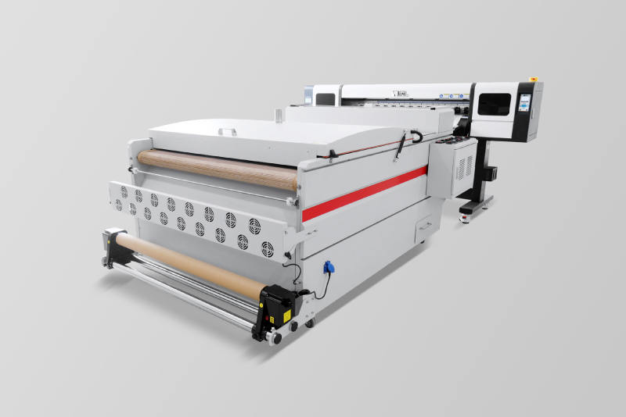
LISTA DE MAQUINAS, EQUIPOS Y SISTEMAS
LISTA DE MAQUINAS
LISTA DE EQUIPOS
SISTEMAS

Slide 5
PROTOCOLOS DE MANTENIMIENTO
DE MAQUINAS
DE EQUIPOS
DE SISTEMAS

Slide 6
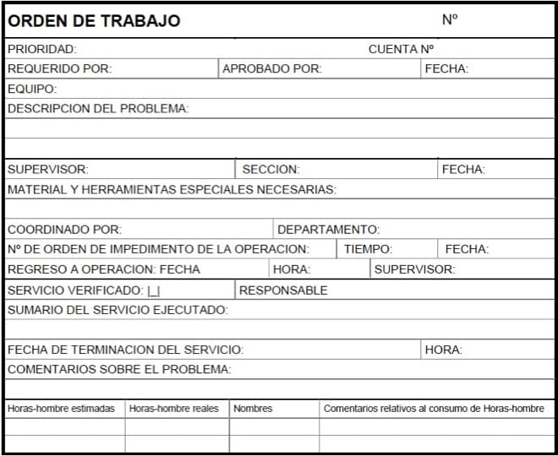

ORDENES DE TRABAJO
PERSONAL ASIGNADO

Slide 7
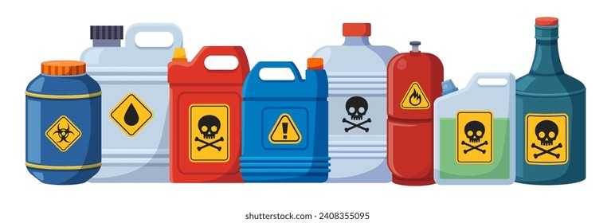
PRODUCTOS QUÍMICOS PELIGROSOS EN OPERACIONES DE MANTENIMIENTO

Slide 8

NORMAS DE SEGURIDAD

Slide 9


PROCEDIMIENTOS SEGUROS DE TRABAJO

Slide 10
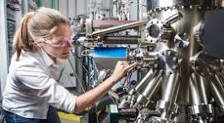
MODOS DE FALLA
POR FALTA DE MANTENIMIENTO

Slide 11
PERSONAL CALIFICADO ENVASADORA ECUATORIANA S.A.

Slide 12
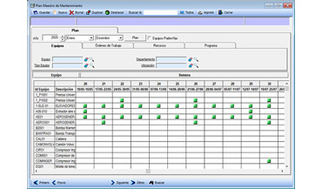
PLAN MAESTRO DE MANTENIMIENTO

Slide 13


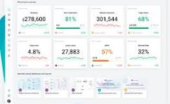
DASHBOARD

Slide 14
INVERSION E IMPLEMENTACIÓN
IMPLEMENTACIÓN
1. Análisis HAZOP de las Maquinarias y equipos de la empresa
2. Lista de Maquinarias, Equipos y Sistemas (eléctrico, contra incendios)
2. Protocolos de mantenimiento
3. Órdenes de trabajos de mantenimiento
4. Uso de productos químicos peligrosos en trabajos de mantenimiento
5. Uso de Equipos de Protección Personal
6. Normas de seguridad para la operación de Maquinarias, equipos y Sistemas
7. Procedimientos seguros de trabajo aplicados a los trabajos de mantenimiento
8. Análisis de Seguridad de la Tarea
9. Modo de falla: fallas esperadas en las Maquinarias, Equipos o Sistemas por falta de mantenimiento
10. Personal calificado
11. Plan Maestro de Mantenimiento
12. Dashboard de Mantenimiento
$ 2.000,oo

